Slide 1

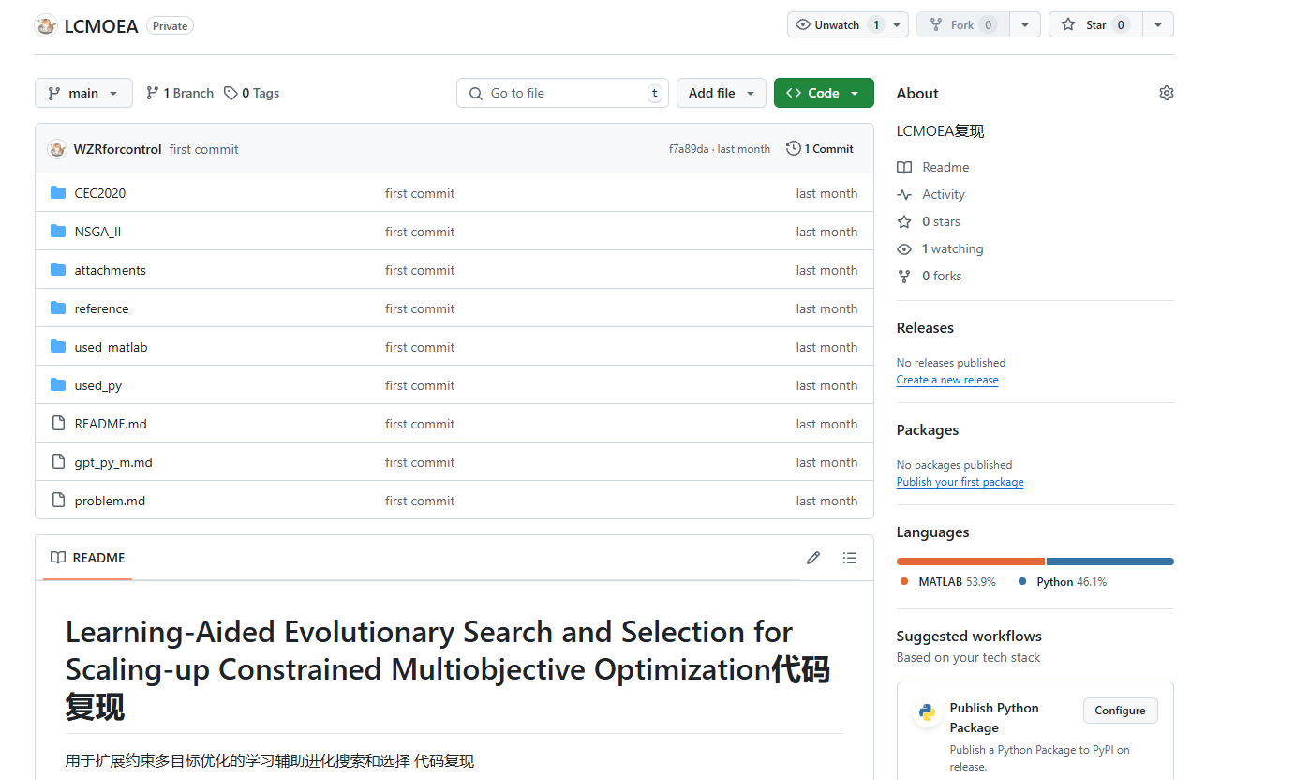
多物理场设计与特种智能装备团队
3
月度汇报
24年12月汇报：
LCMOEA复现
机械工程学院机械设计系

Slide 2
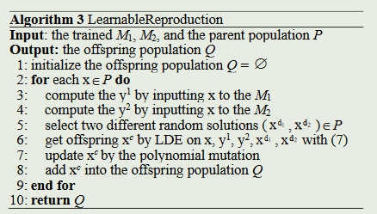
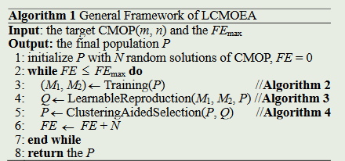
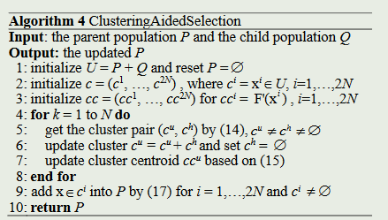
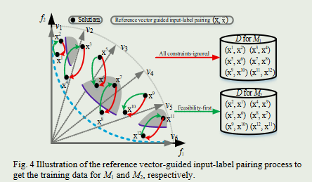
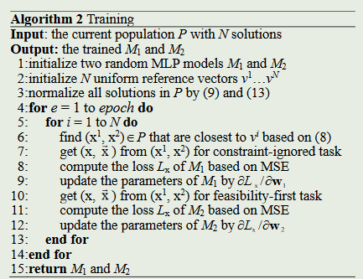
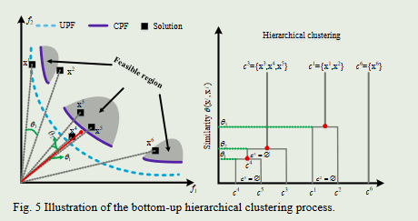
多物理场设计与特种智能装备团队
3
月度汇报
24年12月汇报：
机械工程学院机械设计系

Slide 3
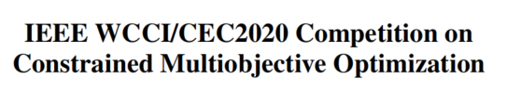
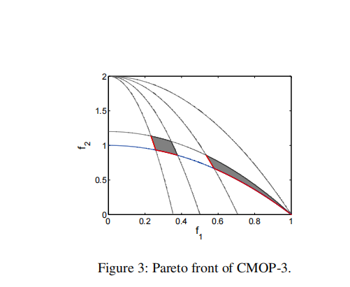
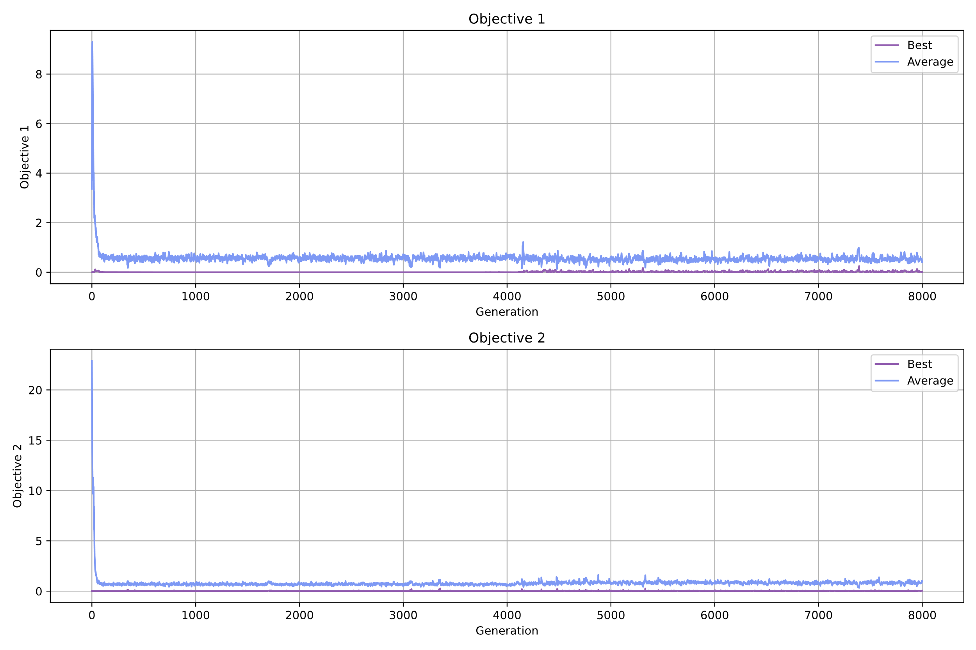
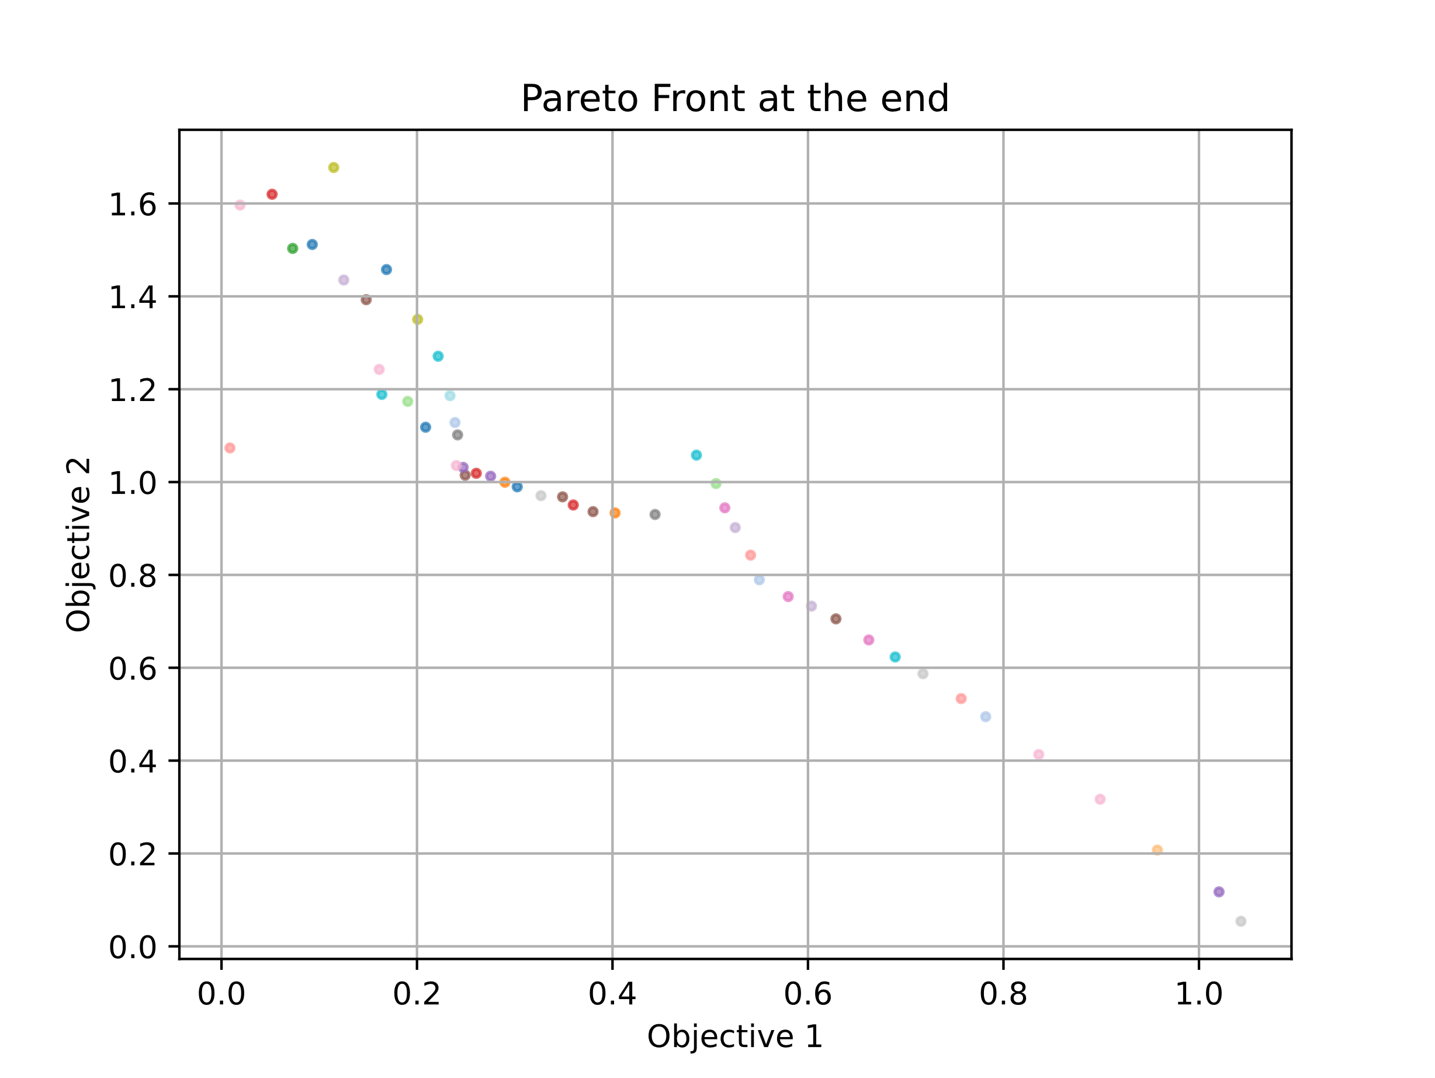
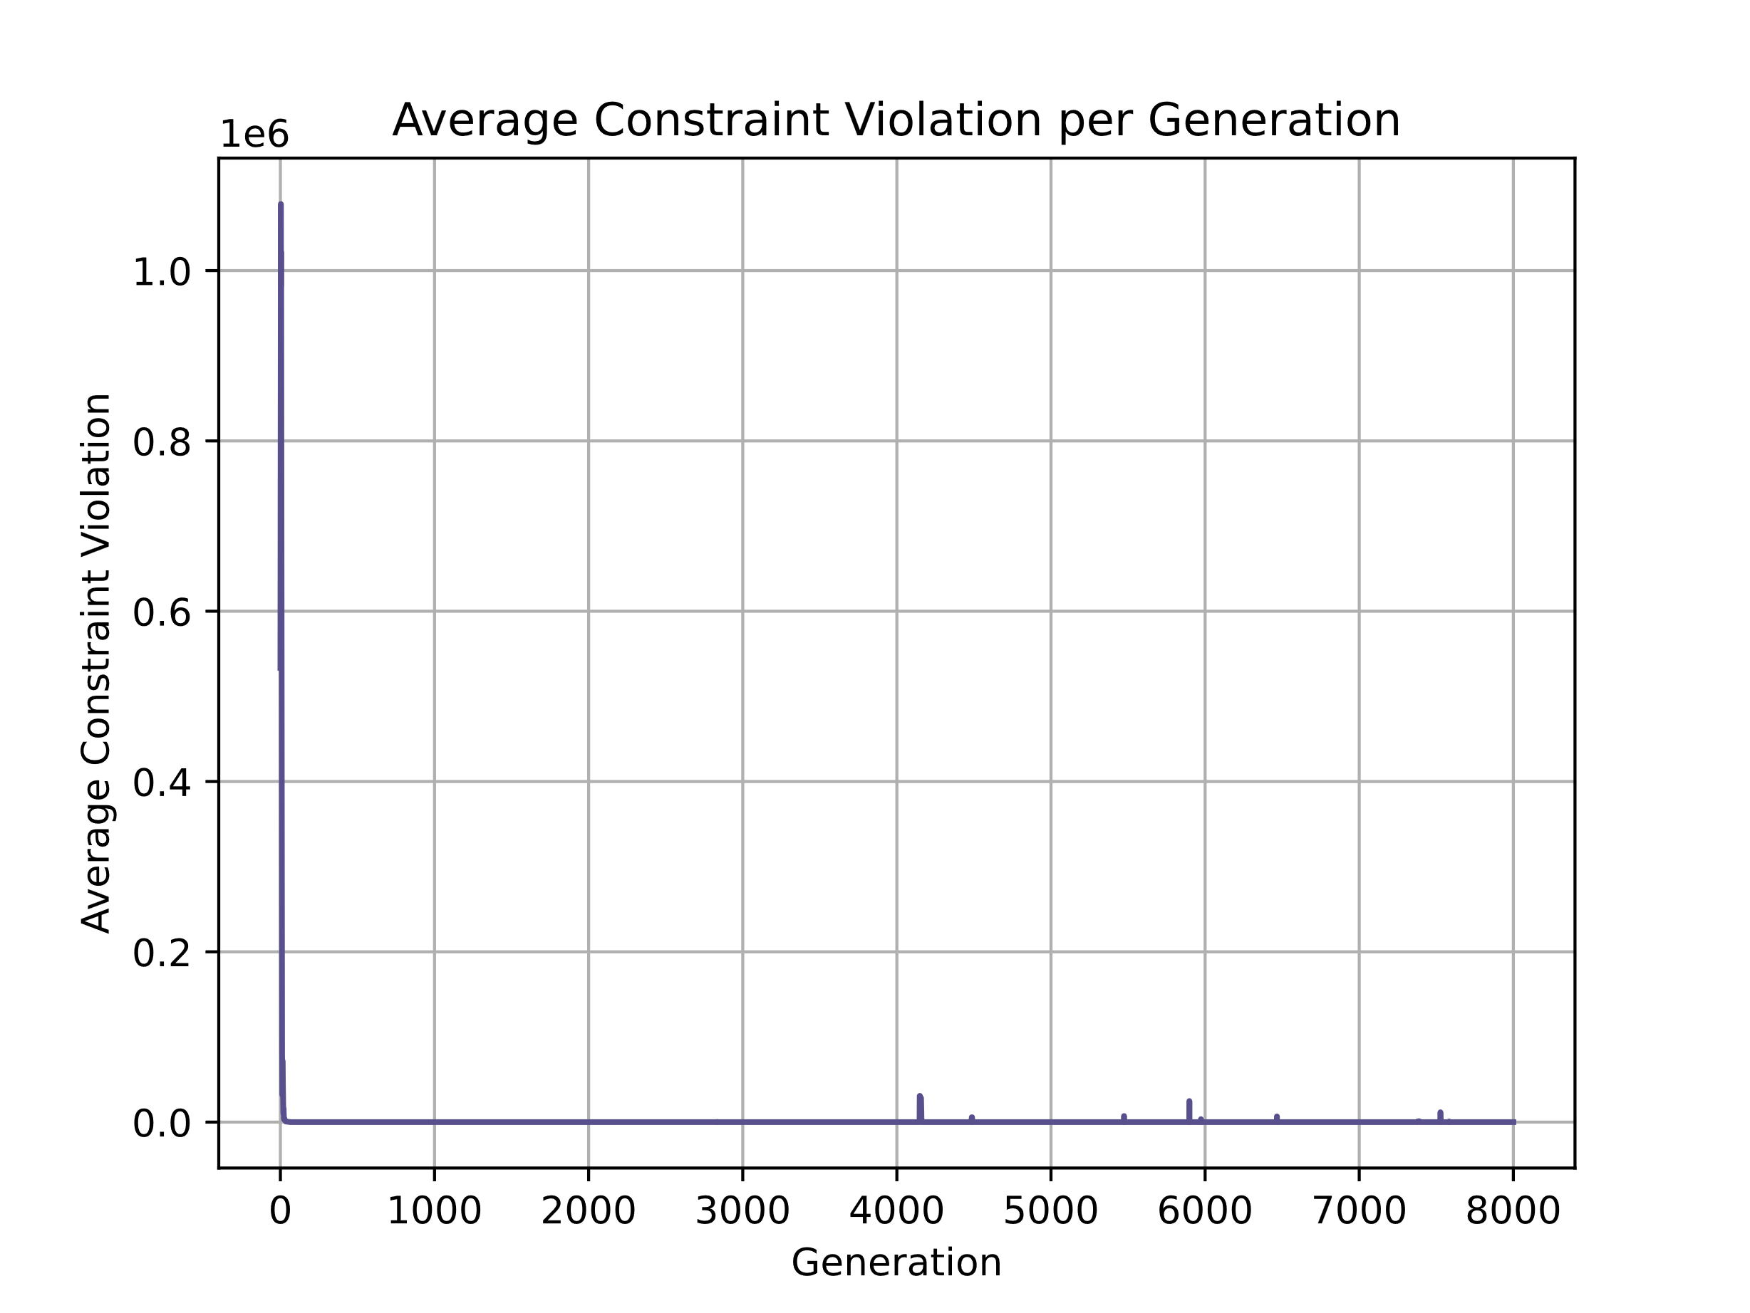
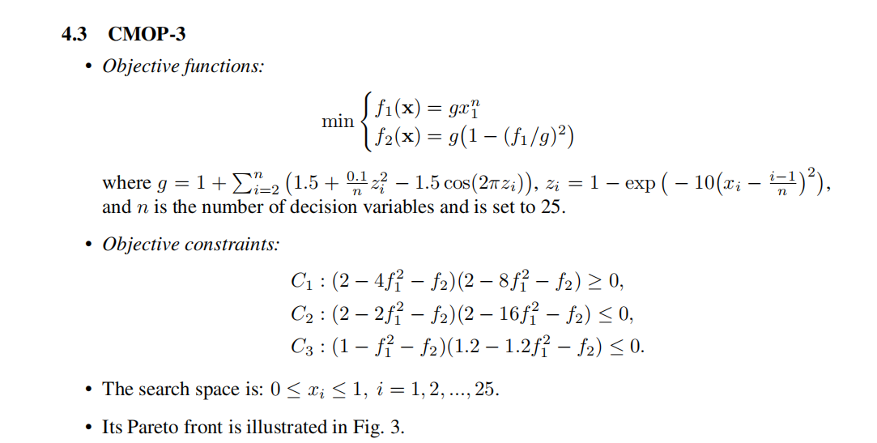
多物理场设计与特种智能装备团队
3
月度汇报
机械工程学院机械设计系

Slide 4
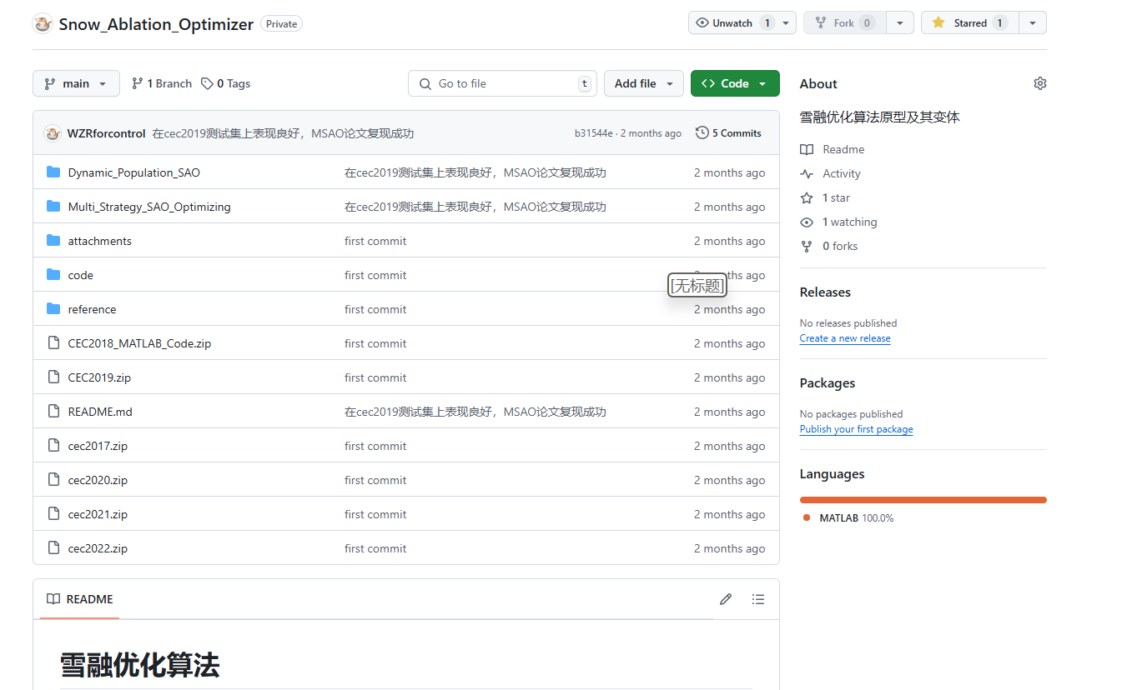
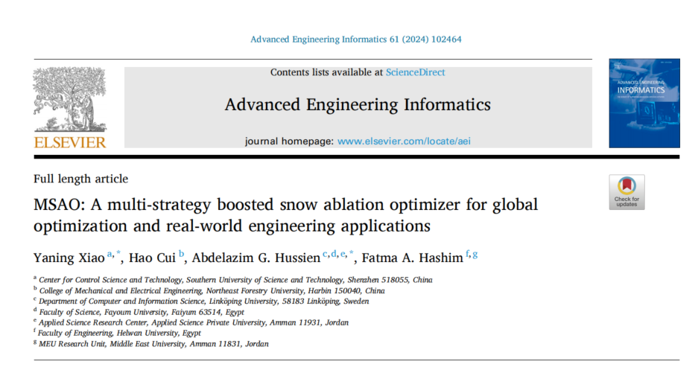
多物理场设计与特种智能装备团队
3
月度汇报
24年12月汇报：
SAO改进复现
机械工程学院机械设计系

Slide 5
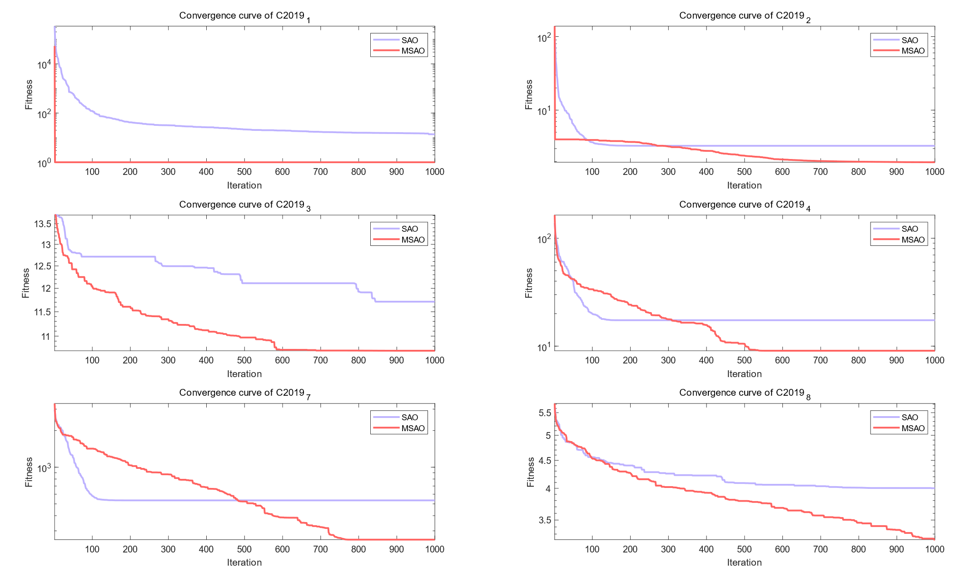
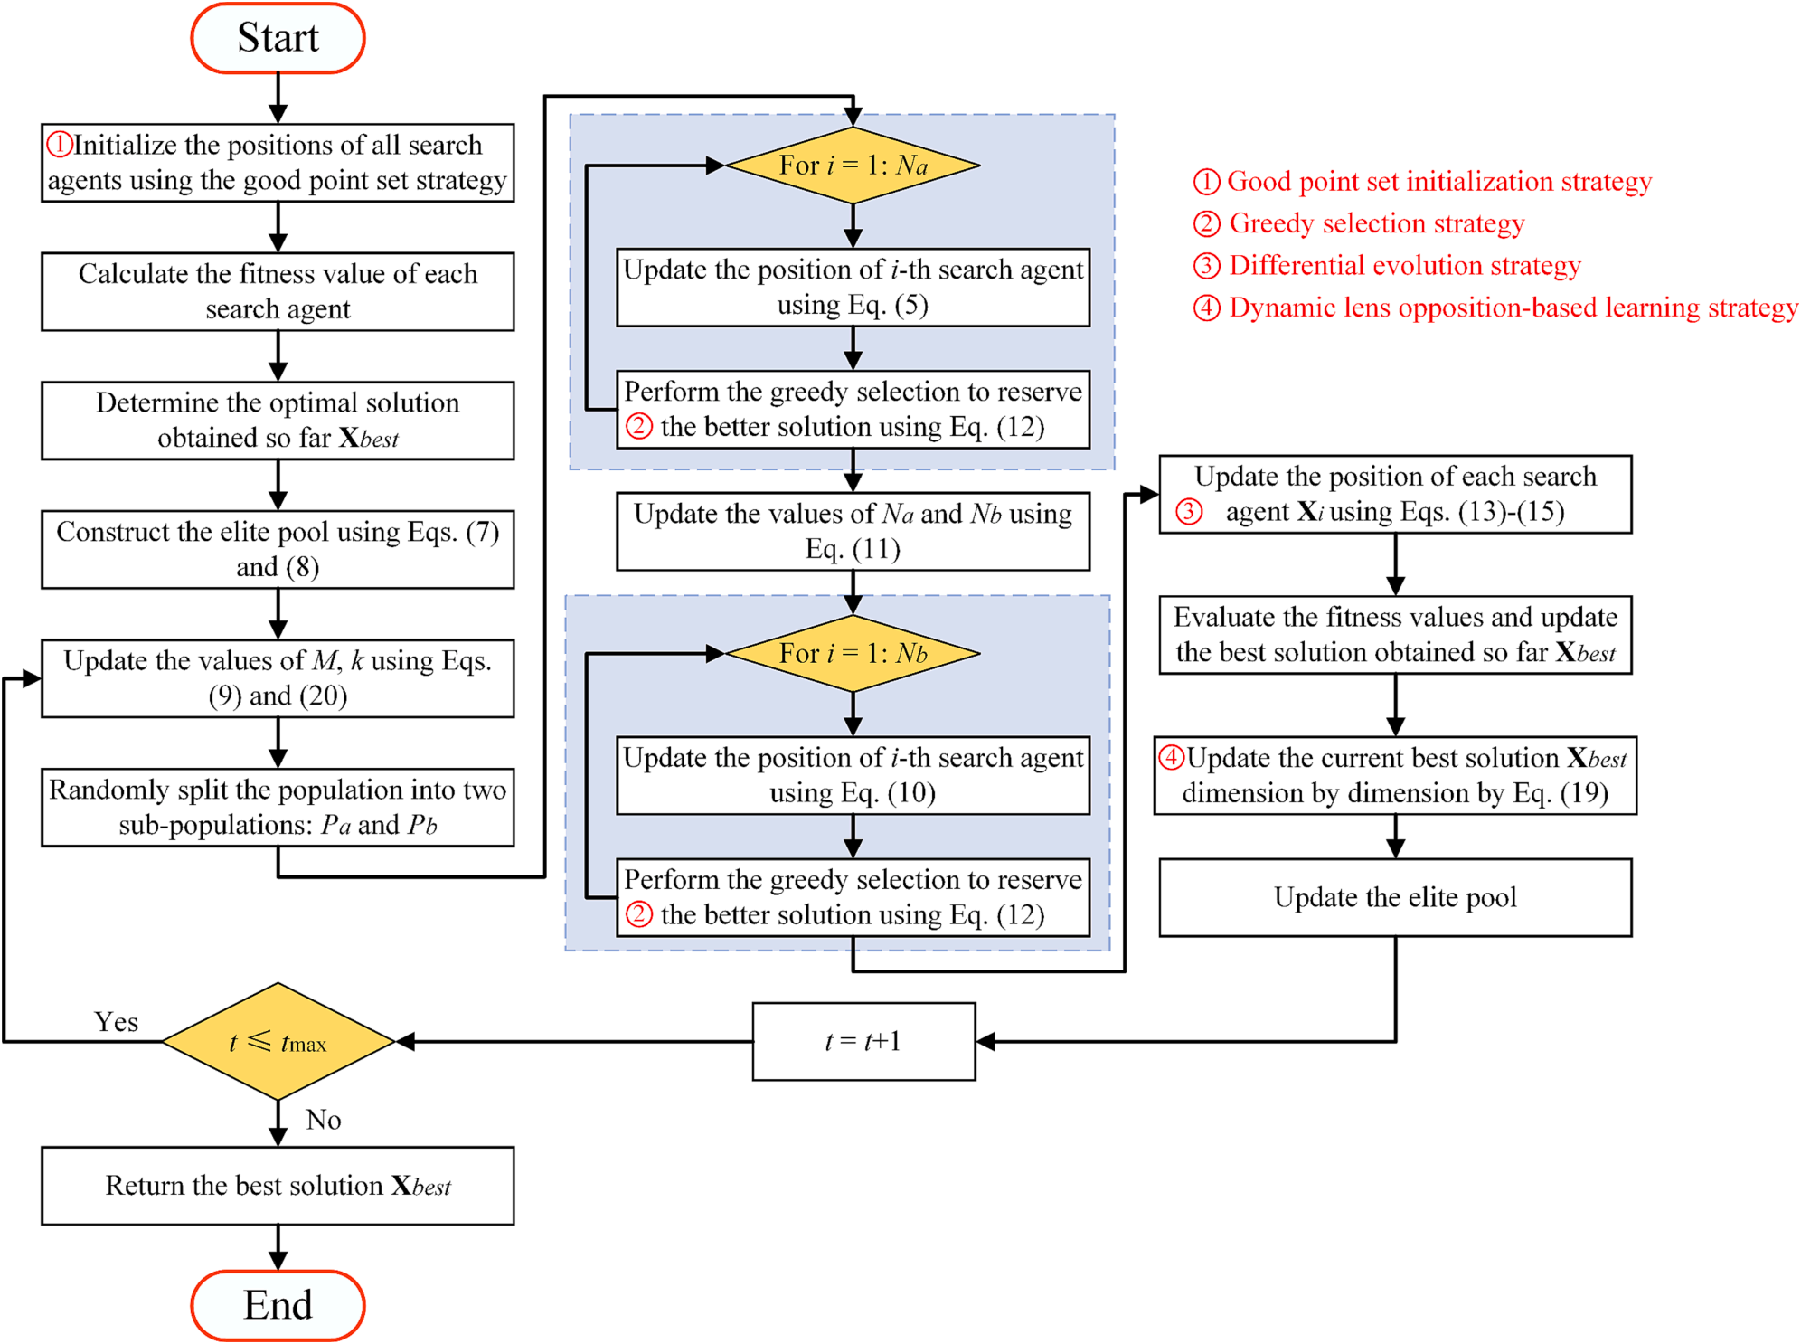
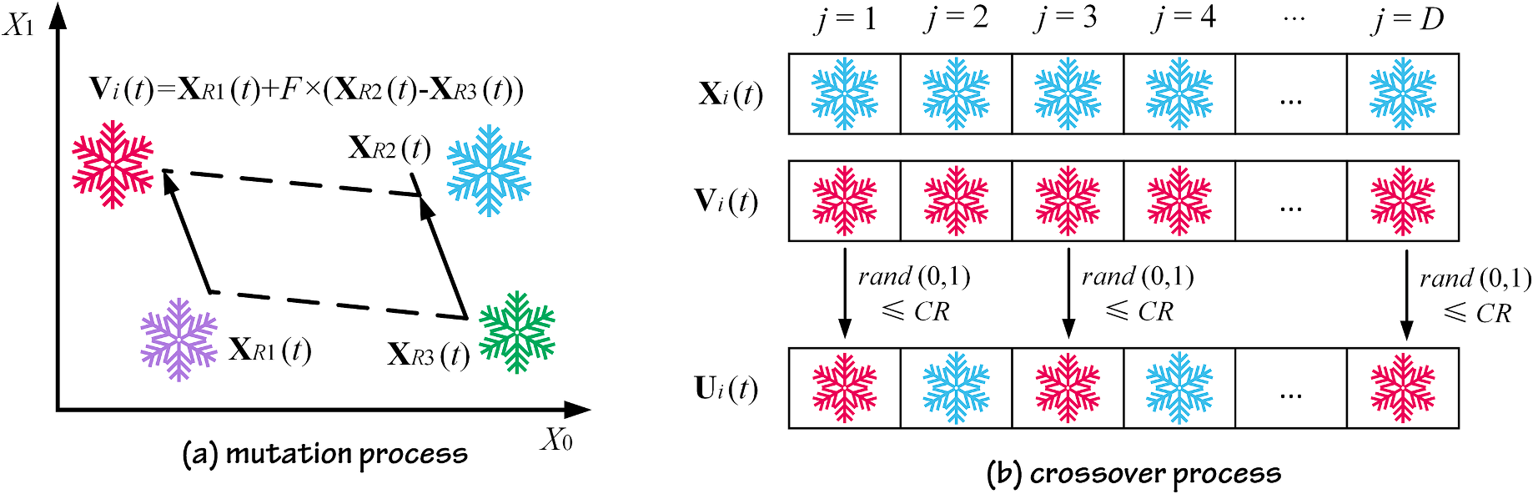
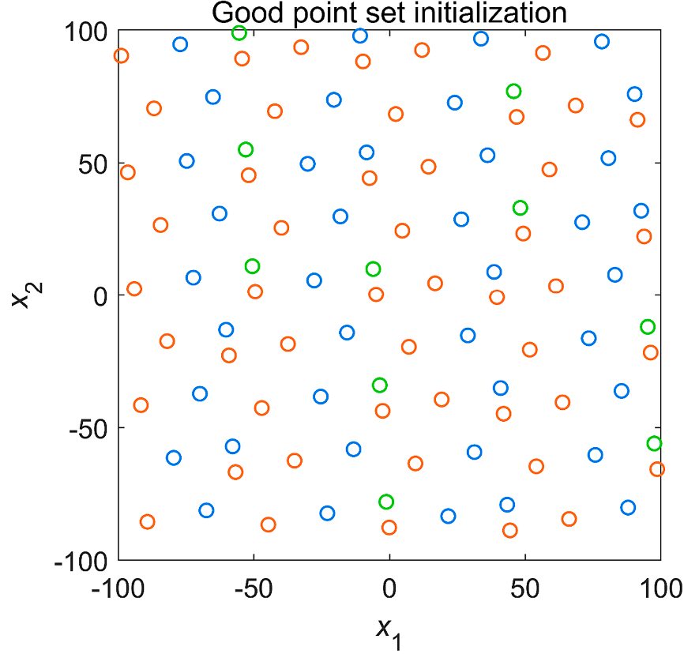
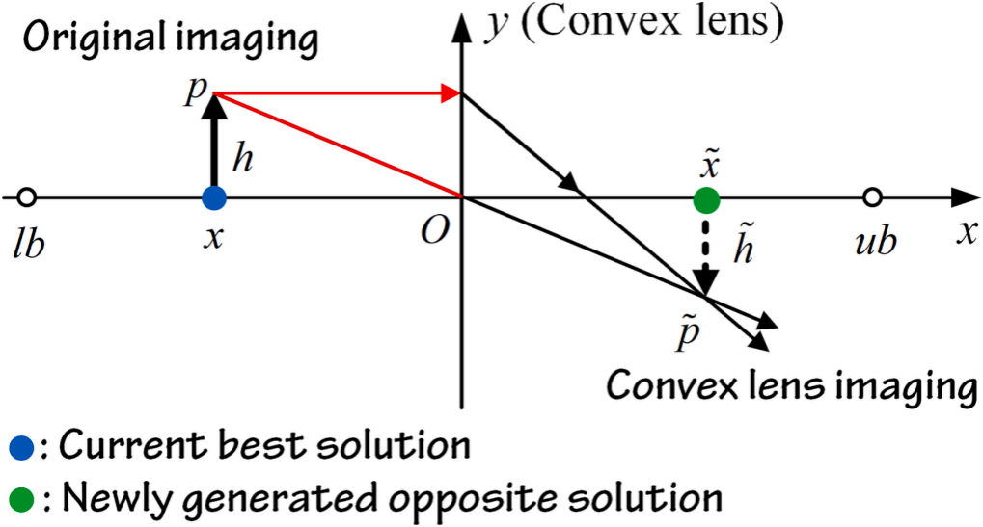
多物理场设计与特种智能装备团队
3
月度汇报
24年12月汇报：
佳点集初始化策略 贪心选择策略
差分进化策略 动态透镜反对学习策略
CEC2019测试集测试 算法效果显著提升
机械工程学院机械设计系

Slide 6
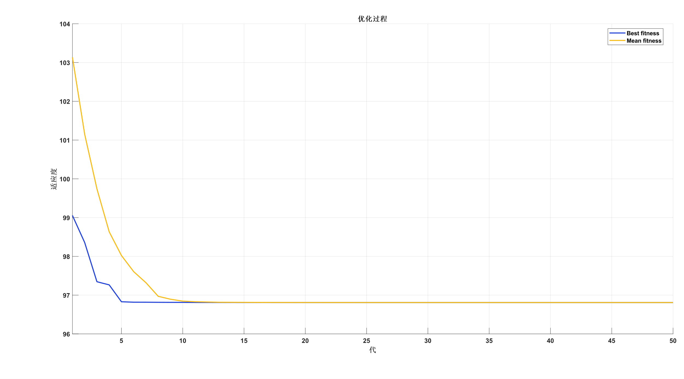
多物理场设计与特种智能装备团队
3
月度汇报
24年12月汇报：
混动平台改进
机械工程学院机械设计系

